Slide 1
Создание рабочего пространства для лабораторных работ
Манаева В.Е.

Slide 2
Лабораторная работа 1

Slide 3
Манаева Варвара Евгеньевна, НФИбд-01-20
2023

Slide 4
Создание рабочего пространства для выполнения лабораторных работ

Slide 5
Вводная часть:
Актуальность
Необходимо создать пространство для выполнения лабораторных работ для соответствия установленному соглашению о наименованиях.
Объект и предмет исследования
Шаблон рабочего пространства;
Рабочее пространство, созданное докладчиком;
Файлы отчёта и презентации.
Цели и задачи
Скопировать согласованный шаблон рабочего пространства;
Создать отчёт в Markdown;
Создать презентацию в Markdown.
Материалы и методы
MarkdownPad 2 - редактор файлов .md;
Сервис GitHub;
git bash с подключенным функционалом make.

Slide 6
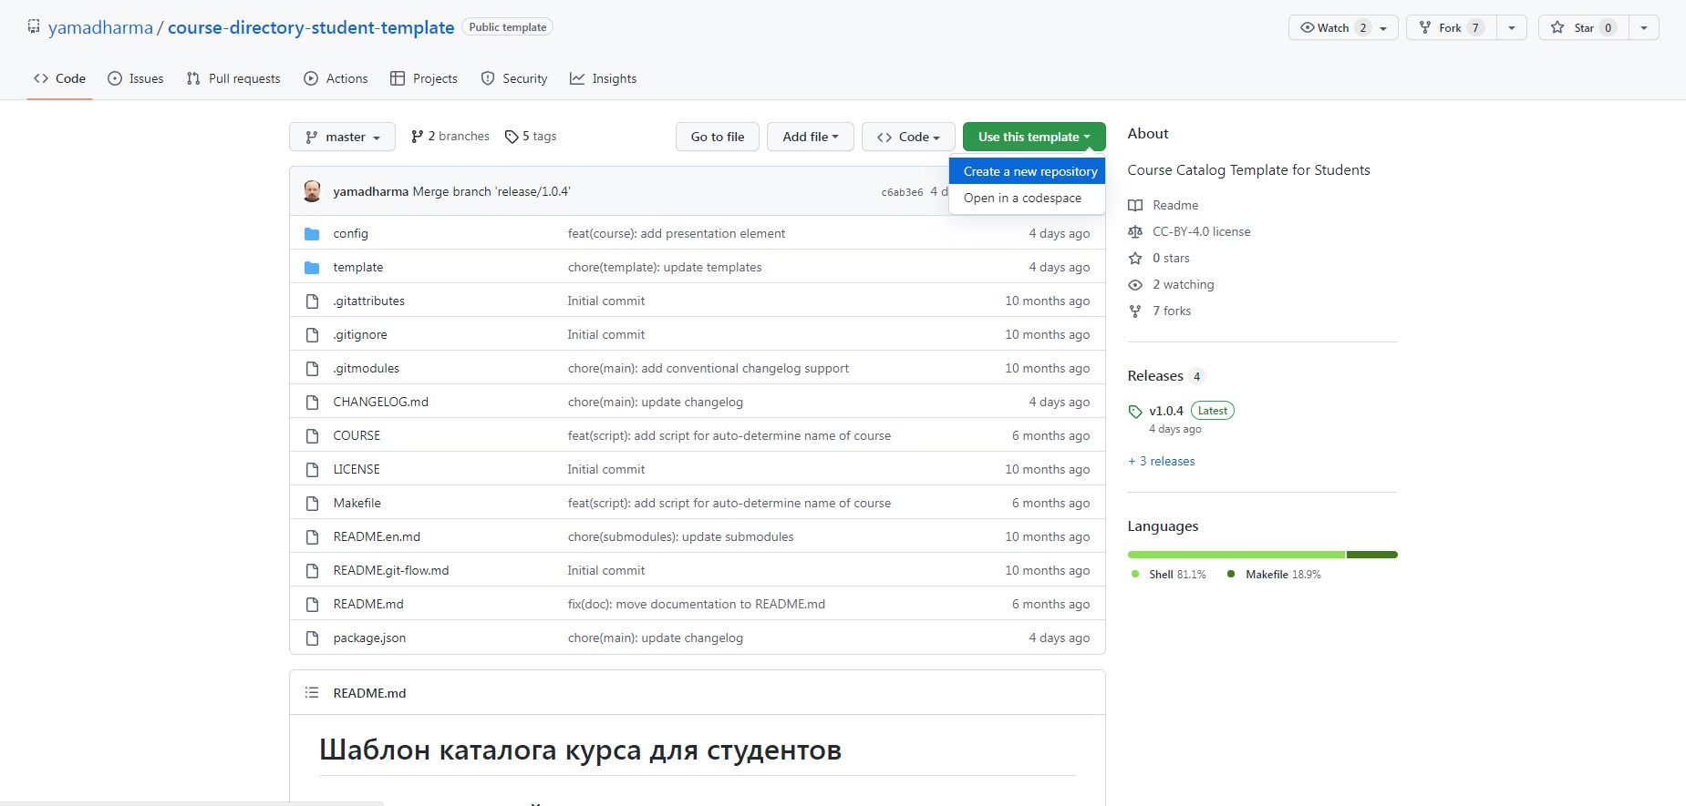
Работа (1)
Скопирован шаблон

Slide 7
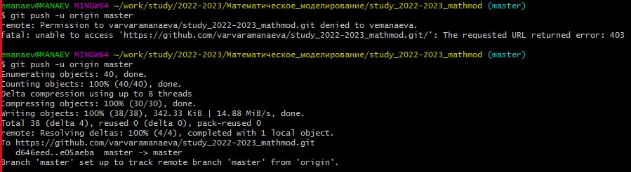
Работа (2)
Результат сведения веток и обновления файлов

Slide 8
Результаты
Было создано рабочее пространство для выполнения лабораторных работ;
Был написан отчёт о лабораторной работе;
Была создана презентация о сделанной лабораторной работе.

Slide 9
Заключение
Цели лабораторной работы достигнуты

